Slide 1



NETWORK DA SERRA EXPERIENCE + CDL DE LAGES APRESENTAM
A primeira imersão de negócios,
networking e vinhos da Serra Catarinense.
Uma jornada de conhecimento, relacionamento e novas possibilidades para empresários e marcas.
SEJA UM PARCEIRO
PROPOSTA COMERCIAL • ACESSO PRIVILEGIADO • SERRA CATARINENSE

Slide 2
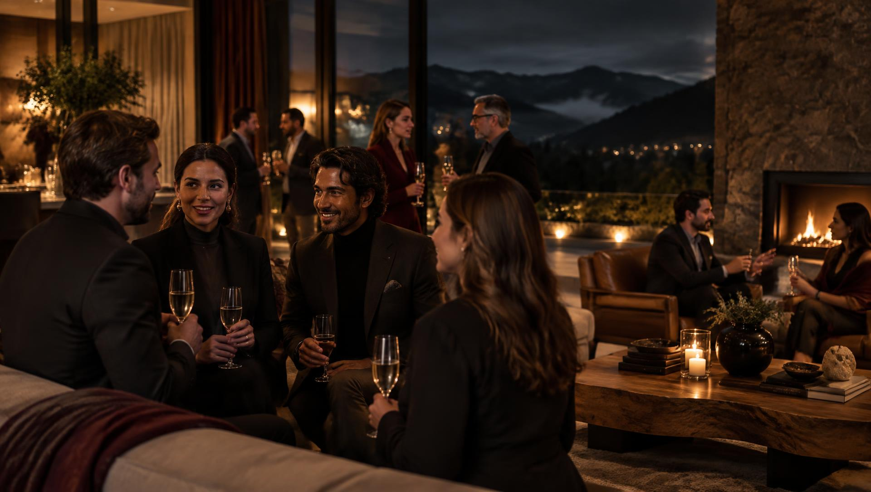
O CONCEITO
NÃO É APENAS UM EVENTO.
É UMA EXPERIÊNCIA DE NEGÓCIOS.
Uma imersão prática e mão na massa para empresários, com mais de 8 palestrantes de todo o Brasil compartilhando expertises e estratégias reais de negócios.
NETWORKING
CONHECIMENTO
NEGÓCIOS
EXPERIÊNCIA
DESENVOLVIMENTO
RELACIONAMENTO
“Porque grandes negócios não começam em uma proposta. Começam em uma conexão.”
IMERSÃO PRÁTICA • ATÉ 30 PARTICIPANTES • MAIS DE 8 PALESTRANTES

Slide 3
A VISÃO
COLOCAR A SERRA CATARINENSE NO MAPA DOS GRANDES ENCONTROS EMPRESARIAIS.
O Network da Serra nasce para valorizar o potencial empresarial da região, aproximar negócios, fortalecer relacionamentos e criar oportunidades para quem empreende e investe aqui.
VALORIZAR
CONECTAR
FORTALECER
EXPANDIR
o que é nosso.
quem faz acontecer.
o ecossistema empresarial.
novas possibilidades.
LAGES • SERRA CATARINENSE • NOVAS POSSIBILIDADES

Slide 4
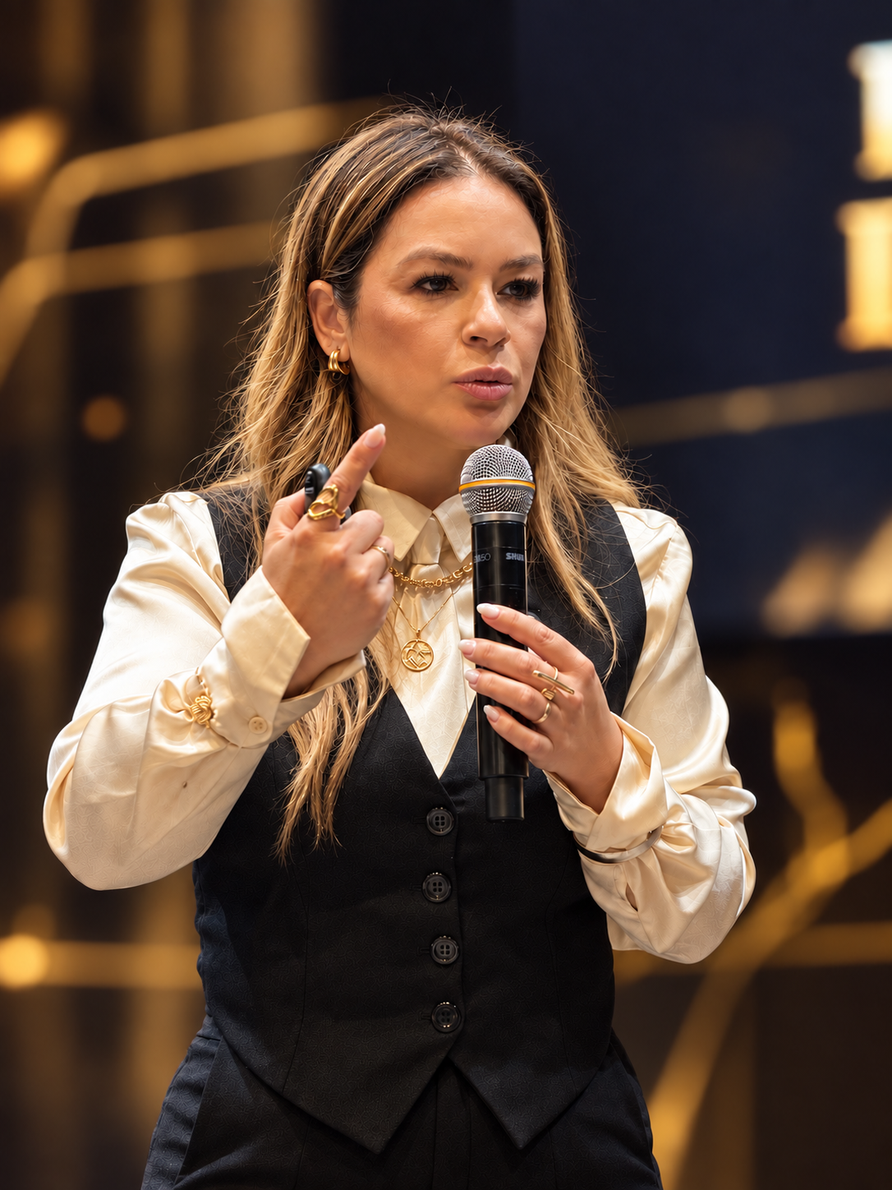
QUEM ESTÁ POR TRÁS
AUTORIDADE, EXPERIÊNCIA E VISÃO.
Jhoseâne
Vicentte
EMPRESÁRIA • MENTORA • PALESTRANTE • TREINADORA • ESTRATEGISTA DE NEGÓCIOS
Com 23+ anos empreendendo e 15+ em treinamentos e imersões, Jhoseâne conhece os desafios reais de construir e expandir negócios. Ela acredita na força da Serra Catarinense e escolheu realizar o Network aqui para movimentar o ecossistema e ajudar empresários a saírem com novas possibilidades de negócios e expansão.
BELEZA • AUTOMOTIVO • LOCAÇÕES • HOSPEDAGEM • EDUCAÇÃO
“Acredito na força da Serra Catarinense. Quero movimentar o que é nosso e abrir caminhos para novos negócios.”
VISÃO REGIONAL • EXPERIÊNCIA PRÁTICA • NOVAS POSSIBILIDADES

Slide 5

O KNOW-HOW POR TRÁS DA EXPERIÊNCIA
UMA EXPERIÊNCIA CONSTRUÍDA
POR QUEM VIVE NEGÓCIOS.
“O Network da Serra nasce da experiência prática de quem conhece os desafios de empreender, construir marcas, liderar equipes, gerar negócios e criar conexões.”
23+
15+
ANOS EMPREENDENDO
ANOS EM TREINAMENTOS E IMERSÕES
15 MIL+
MULTI
PESSOAS ALCANÇADAS EM PALESTRAS
EMPRESÁRIA EM DIFERENTES SEGMENTOS
EXPERIÊNCIA PRÁTICA • ESTRATÉGIA • EXECUÇÃO

Slide 6
O ECOSSISTEMA
UM ECOSSISTEMA FEITO PARA CONECTAR.
EMPRESÁRIOS
EMPREENDEDORES
LÍDERES
INVESTIDORES
PROFISSIONAIS
MARCAS
PARCEIROS
TALENTOS
ATÉ 30 EMPRESÁRIOS. MAIS DE 8 PALESTRANTES DO BRASIL. UMA IMERSÃO PRÁTICA, MÃO NA MASSA, COM ESTRATÉGIAS REAIS DE NEGÓCIOS.
ATÉ 30
PARTICIPANTES SELECIONADOS
QUALIDADE ACIMA DE QUANTIDADE • CONTEÚDO APLICÁVEL • CONEXÕES REAIS

Slide 7
POR QUE SUA MARCA?
POR QUE SUA MARCA DEVE ESTAR
DENTRO DESTA IMERSÃO?
01
POSICIONAMENTO
02
VISIBILIDADE
03
RELACIONAMENTO
Associe sua marca a uma experiência empresarial premium.
Esteja presente antes, durante e depois do encontro.
Crie conexões com empresários e potenciais clientes.
04
EXPERIÊNCIA
05
NEGÓCIOS
06
PRESENÇA REGIONAL
Leve sua marca para dentro da jornada do participante.
Transforme encontros em oportunidades comerciais.
Fortaleça sua marca no ecossistema da Serra.
POSICIONAMENTO • EXPERIÊNCIA • RELACIONAMENTO • VISIBILIDADE • CONEXÕES

Slide 8
ALÉM DA EXPOSIÇÃO
SUA MARCA PODE SIMPLESMENTE APARECER.
OU PODE SER LEMBRADA.
PRESENÇA PASSIVA
EXPERIÊNCIA DE MARCA
Logo
Banner
Menção
Presença
Relacionamento
Ativação
Conteúdo
Networking
Memória
VERSUS
“Não queremos apenas exibir marcas. Queremos criar experiências em que elas sejam percebidas, vividas e lembradas.”
DE APARECER PARA PERTENCER

Slide 9
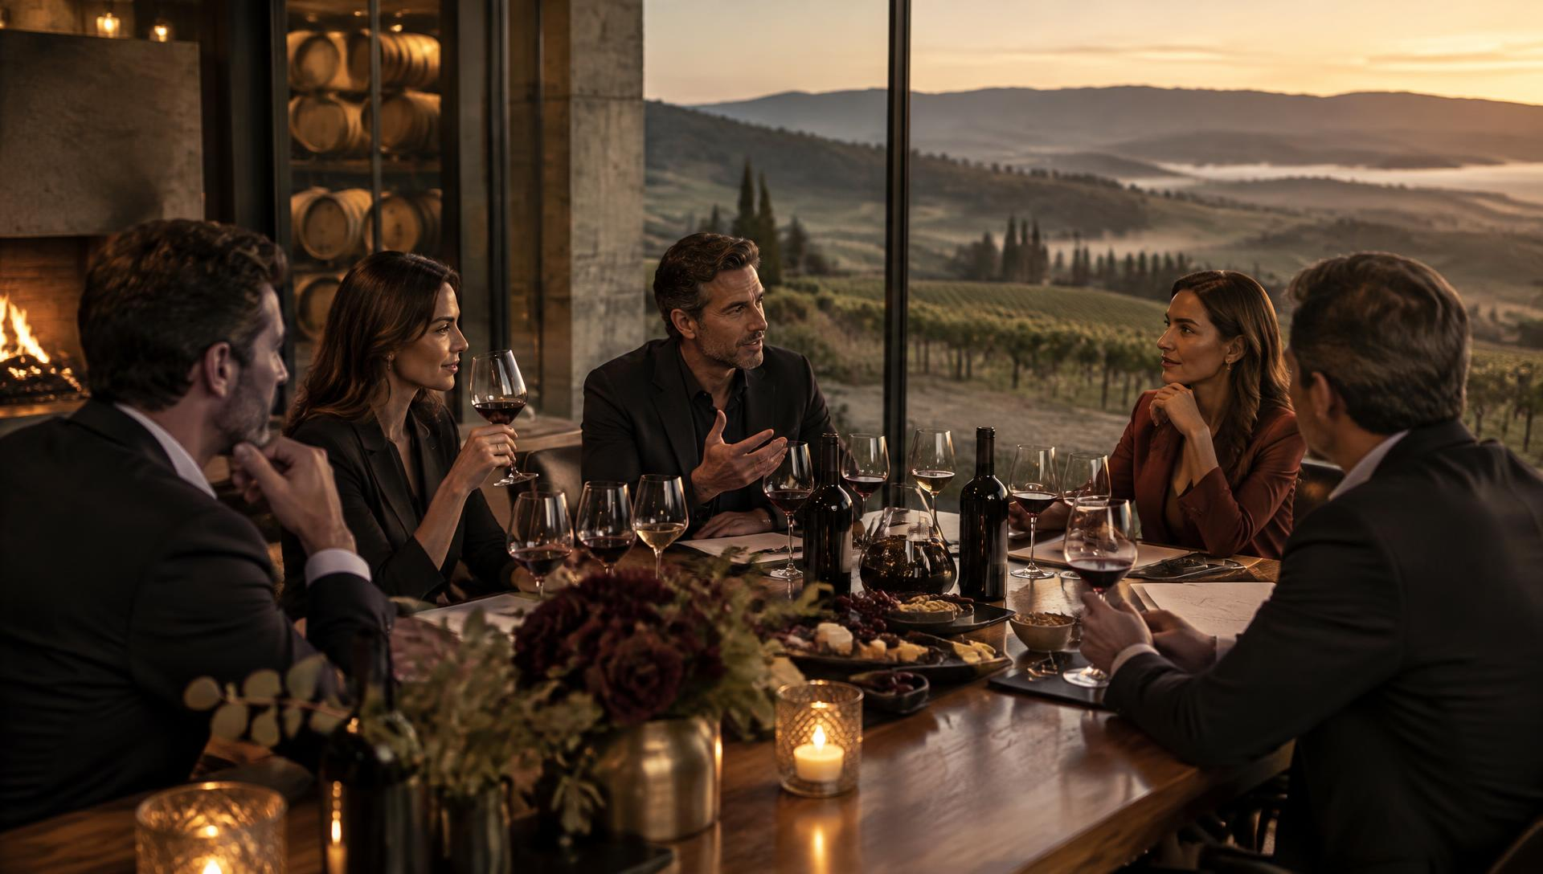

EXPERIÊNCIA NA SERRA
CONEXÕES
ENTRE VINHEDOS
3º DIA / VINÍCOLA D’ALTURE
Experiência na Vinícola d’alture, Serra Catarinense
Degustação e experiência enogastronômica
Rodada de negócios
Hot seat para desafios e oportunidades reais
Conexões entre empresários e marcas
Valorização de produtores e talentos locais
Presença das marcas integrada à experiência
Conteúdo e registros desse encontro
“Uma experiência calorosa para fortalecer vínculos, abrir conversas e transformar conexão em movimento.”
VINÍCOLA • NEGÓCIOS • HOT SEAT • DEGUSTAÇÃO

Slide 10




N E T W O R K D A S E R R A
UM ECOSSISTEMA CONSTRUÍDO
COM QUEM ACREDITA NA SERRA.
REALIZAÇÃO
APOIO INSTITUCIONAL
MARCAS QUE JÁ APOIAM O NETWORK DA SERRA
VIEL RESIDENCE
LÉO MECÂNICA
MAISON MAVIE
SABORES IRRESISTÍVEIS
CONEXÕES LOCAIS • VALORIZAÇÃO DA SERRA CATARINENSE
10

Slide 11
JORNADA DA MARCA
SUA MARCA ANTES, DURANTE
E DEPOIS DO EVENTO.
01
ANTES
02
DURANTE
03
DEPOIS
Página oficial
Reels e Stories
Campanhas digitais
Materiais de divulgação
Conteúdos de aquecimento
Palco e telas
Networking
Conteúdo audiovisual
Ativações de marca
Experiência com participantes
Conteúdo pós-evento
Registro audiovisual
Relacionamento
Experiências e conexões
Relatório de entregas
“A presença da sua marca não termina quando o evento termina.”
PRESENÇA CONTÍNUA • CONTEÚDO • RELACIONAMENTO

Slide 12
EXCLUSIVIDADE
POUCAS
MAIS PROTAGONISMO.
MARCAS.
Para preservar a experiência premium, as cotas serão limitadas. A exclusividade por categoria permite que cada parceiro tenha maior relevância e espaço para construir sua ativação.
AUTOMOTIVO
IMOBILIÁRIO
FINANCEIRO
PARCEIRO OFICIAL
Um único parceiro poderá ocupar alguns segmentos.
TECNOLOGIA
BELEZA
GASTRONOMIA
“Quando poucas marcas ocupam o espaço, cada marca ganha mais relevância.”
ACESSO LIMITADO • RELEVÂNCIA AMPLIADA

Slide 13
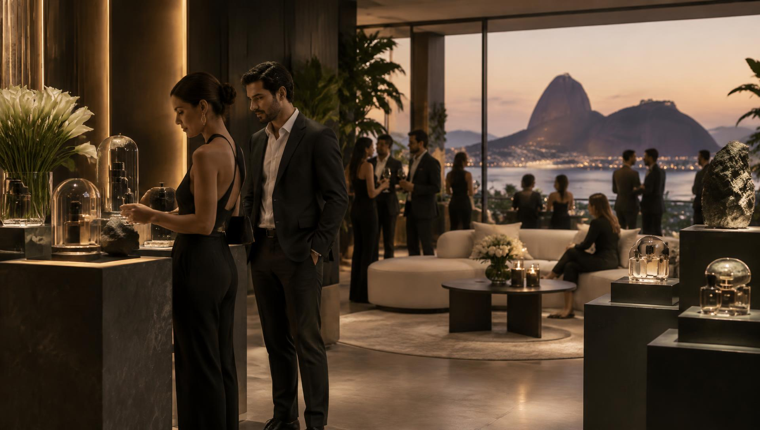
ATIVAÇÕES
IMAGINE SUA MARCA
DENTRO DA EXPERIÊNCIA.
EXPERIENCE CAR
BEAUTY EXPERIENCE
EXPERIENCE LOUNGE
Experiência automotiva integrada ao evento.
Beleza e autocuidado.
Espaço exclusivo de relacionamento.
INVESTIMENTO & PATRIMÔNIO
DIGITAL EXPERIENCE
OUTRAS ATIVAÇÕES
Conteúdo e relacionamento para investidores.
Tecnologia e inovação dentro da experiência.
Personalizadas para o objetivo da marca.
“Cada ativação será construída de acordo com a identidade, os objetivos e o público da marca.”
ATIVAÇÕES SOB MEDIDA • MARCAS VIVIDAS, NÃO APENAS VISTAS

Slide 14
NÍVEIS DE PRESENÇA
ESCOLHA O NÍVEL DE PRESENÇA
DA SUA MARCA.
01
02
03
04
COTA CONEXÃO
COTA ESTRATÉGICA
COTA PREMIUM
COTA MASTER
R$ 5.000
R$ 10.000
R$ 20.000
R$ 30.000
DISPONIBILIDADE LIMITADA
“Quanto maior a cota, maior a presença, a frequência, a experiência e o protagonismo da marca.”
QUATRO FORMAS DE OCUPAR UM ECOSSISTEMA DE ALTO VALOR

Slide 15
COTA 01
COTA CONEXÃO
ENTREGAS
R$ 5.000
1 ingresso VIP transferível
1 Reel colaborativo
3 Stories
Logo na página oficial
Inclusão nos materiais de divulgação
Presença no tráfego digital do evento
Logo no banner coletivo de parceiros
Menção durante o evento
Material institucional ou QR Code no kit
Registro fotográfico da marca
Para marcas que querem estar presentes e começar a construir conexões estratégicas.
PRESENÇA ESTRATÉGICA • PRIMEIRAS CONEXÕES

Slide 16
COTA 02
COTA ESTRATÉGICA
ENTREGAS
R$ 10.000
Tudo da Cota Conexão
2 ingressos VIP transferíveis
2 Reels colaborativos
6 Stories
Maior frequência na comunicação digital
Logo em posição de maior destaque
Banner coletivo de parceiros
Menção especial no palco
Ação de networking
Registro profissional da participação
Para marcas que querem visibilidade, relacionamento e experiência.
VISIBILIDADE • RELACIONAMENTO • EXPERIÊNCIA

Slide 17
COTA 03
COTA PREMIUM
ENTREGAS
R$ 20.000
Tudo da Cota Estratégica
4 ingressos VIP transferíveis
Stand exclusivo
Espaço para ativação
Banner exclusivo
3 Reels colaborativos
8 Stories
Presença prioritária nas campanhas digitais
10 minutos de palco para apresentação da empresa
Banco de fotos e registros da ativação
Experiência de marca integrada ao evento
Para marcas que querem protagonismo.
PROTAGONISMO • ATIVAÇÃO • PRESENÇA PRIORITÁRIA

Slide 18
COTA 04
COTA MASTER
ENTREGAS
R$ 30.000
6 ingressos VIP transferíveis
Stand premium exclusivo
Banner exclusivo
Ativação personalizada
4 Reels colaborativos
12 Stories
Máxima frequência nas campanhas digitais
10 minutos de palco para apresentação do negócio
Conteúdo antes, durante e depois do evento
Cobertura audiovisual
Relatório de entregas
Experiência exclusiva com convidados estratégicos
Para marcas que querem ocupar um espaço de protagonismo dentro do Network da Serra.
DISPONIBILIDADE LIMITADA
MÁXIMO PROTAGONISMO • EXPERIÊNCIA EXCLUSIVA

Slide 19
COMPARATIVO
UMA LEITURA SIMPLES.
QUATRO NÍVEIS DE PRESENÇA.
ENTREGA
CONEXÃO
ESTRATÉGICA
PREMIUM
MASTER
Ingressos VIP
1
2
4
6
Reels
1
2
3
4
Stories
3
6
8
12
Logo oficial
✓
✓
✓
✓
Presença digital
•
••
•••
••••
Banner coletivo
✓
✓
—
—
Menção no palco
✓
Especial
10 min
10 min
Ativação
—
Networking
Exclusiva
Personalizada
Stand
—
—
Exclusivo
Premium
Experiência exclusiva
—
—
Integrada
✓
Cobertura audiovisual
—
—
Registros
✓
Relatório de entregas
—
—
—
✓
DETALHES FINAIS DEFINIDOS EM CONJUNTO COM CADA MARCA PARCEIRA

Slide 20
DISPONIBILIDADE
EXCLUSIVIDADE
GERA VALOR.
AUTOMOTIVO
IMOBILIÁRIO
As cotas são limitadas para preservar a qualidade da experiência e o protagonismo de cada parceiro.
FINANCEIRO
TECNOLOGIA
Não buscamos dezenas de marcas. Buscamos parceiros com interesse real em construir relacionamento, gerar negócios e fortalecer a região.
BELEZA
GASTRONOMIA
“Consulte a disponibilidade do seu segmento.”
ACESSO POR CATEGORIA
ALGUNS SEGMENTOS PODERÃO TER UM ÚNICO PARCEIRO OFICIAL

Slide 21
O CONVITE
VAMOS CONSTRUIR ESSA
EXPERIÊNCIA JUNTOS?
Uma região forte é construída por pessoas e empresas que decidem crescer juntas. Ser parceiro do Network da Serra é apoiar uma experiência que conecta empresários, valoriza a Serra Catarinense, movimenta negócios e cria novas possibilidades.
APOIAR
INVESTIR
o Network da Serra.
no potencial de Lages e da Serra.
VALORIZAR
CONECTAR
o que é nosso.
empreendedores e empresas.
QUERO SER PARCEIRO
CRESCER JUNTOS É UMA DECISÃO ESTRATÉGICA

Slide 22
CONEXÕES QUE MOVEM NEGÓCIOS.
NEGÓCIOS QUE TRANSFORMAM.
Uma experiência de novas conexões, novos negócios e novas possibilidades.
CONTATO COMERCIAL
WHATSAPP +55 49 99952-0363
INSTAGRAM @jhoseanevicentte • @networkdaserraexperience
SEJA UMA DAS MARCAS QUE FARÃO PARTE DESSA EXPERIÊNCIA
POUCAS MARCAS. MAIS PROTAGONISMO.

